Slide 1
SiC paper plots
Wande cairang

Slide 2
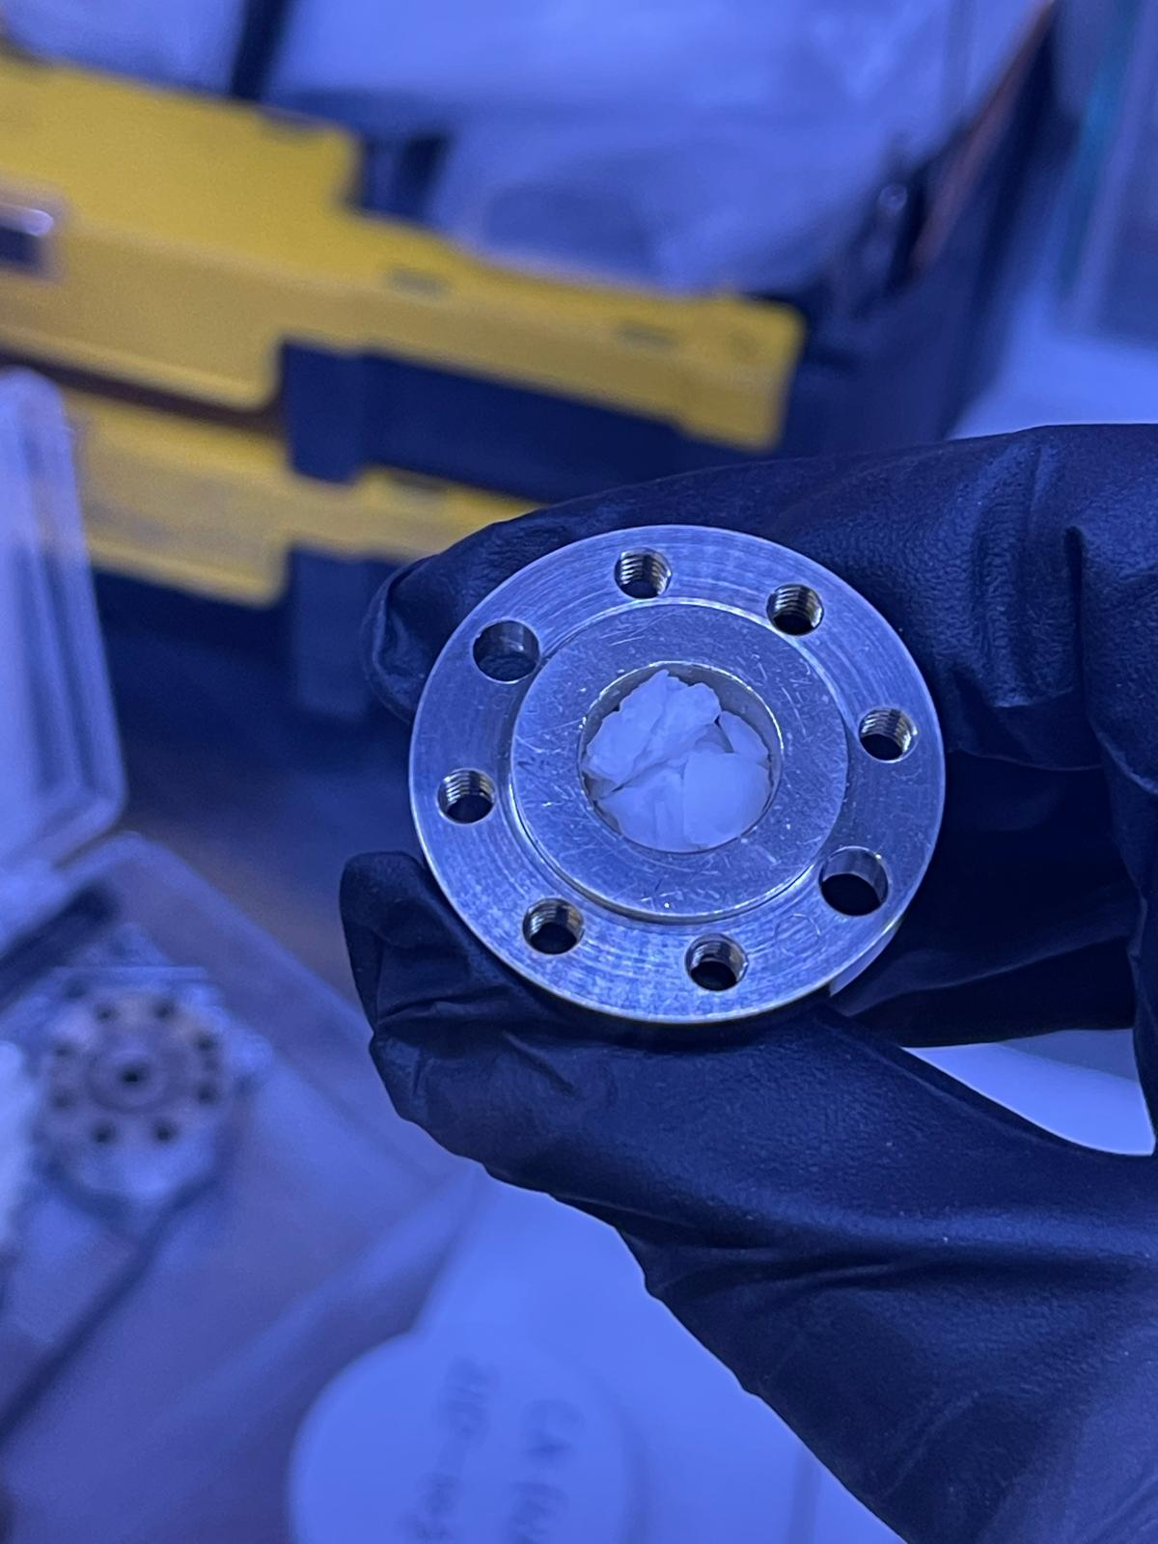
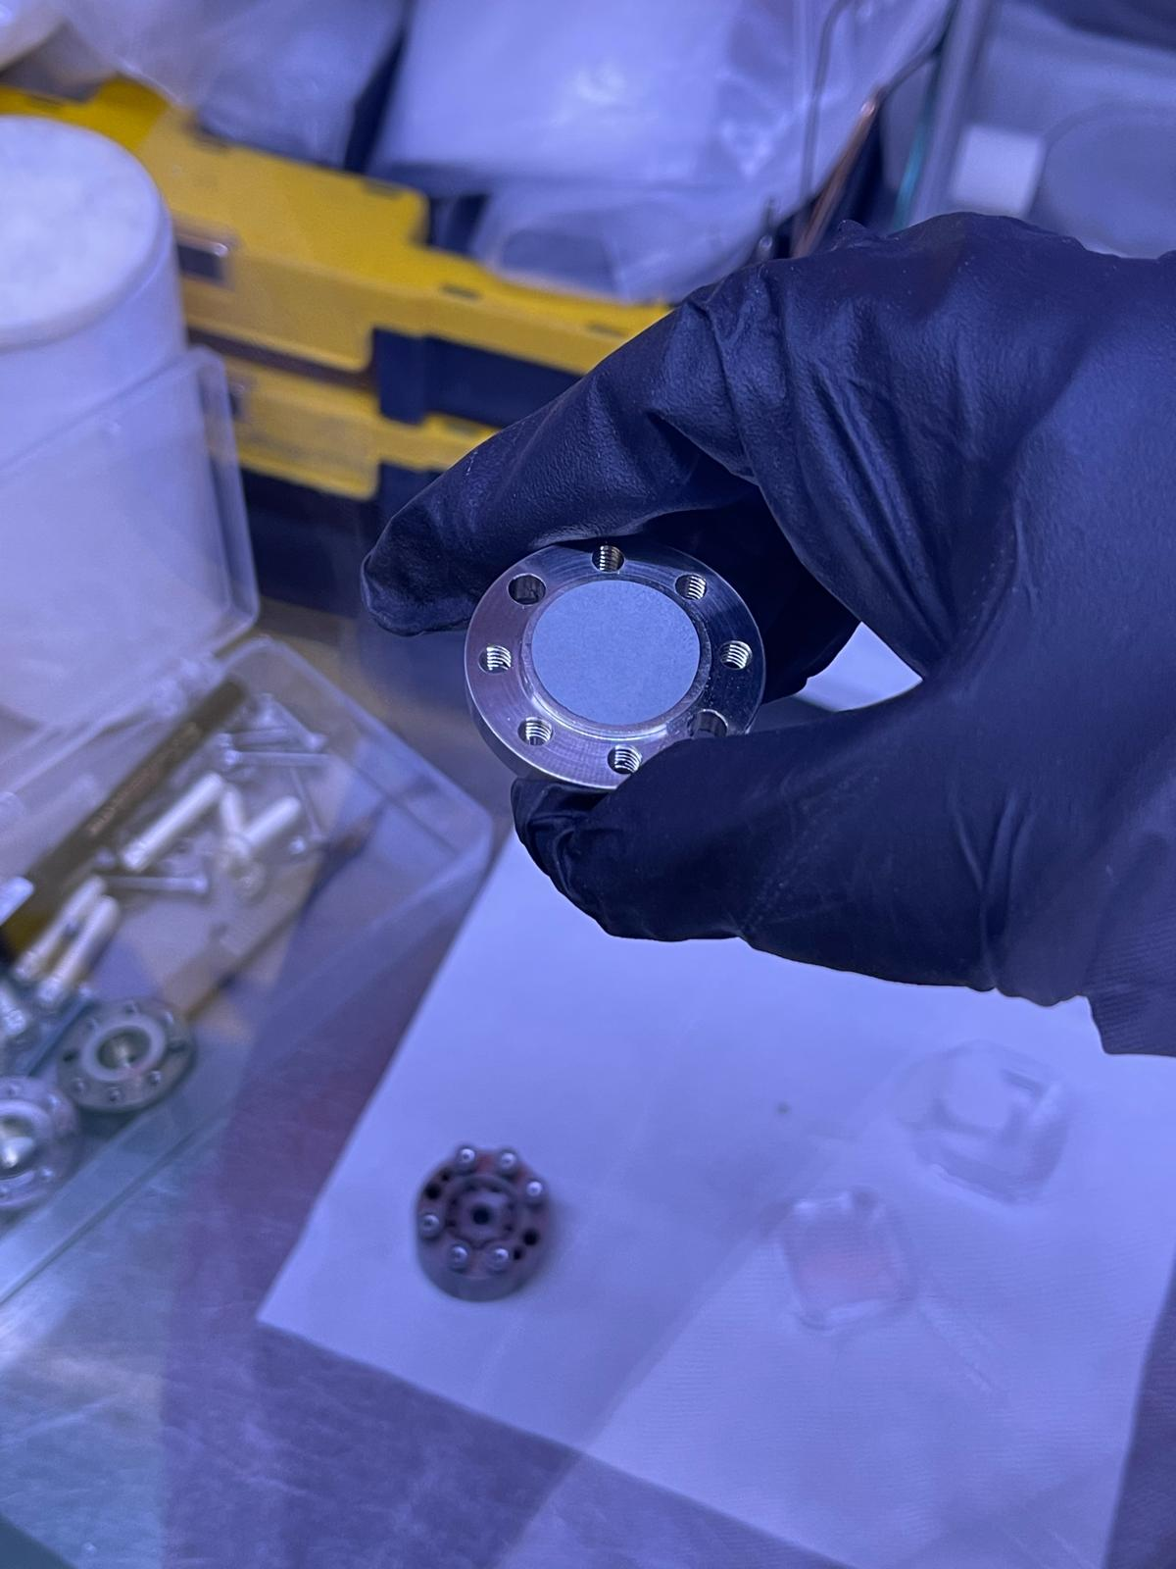
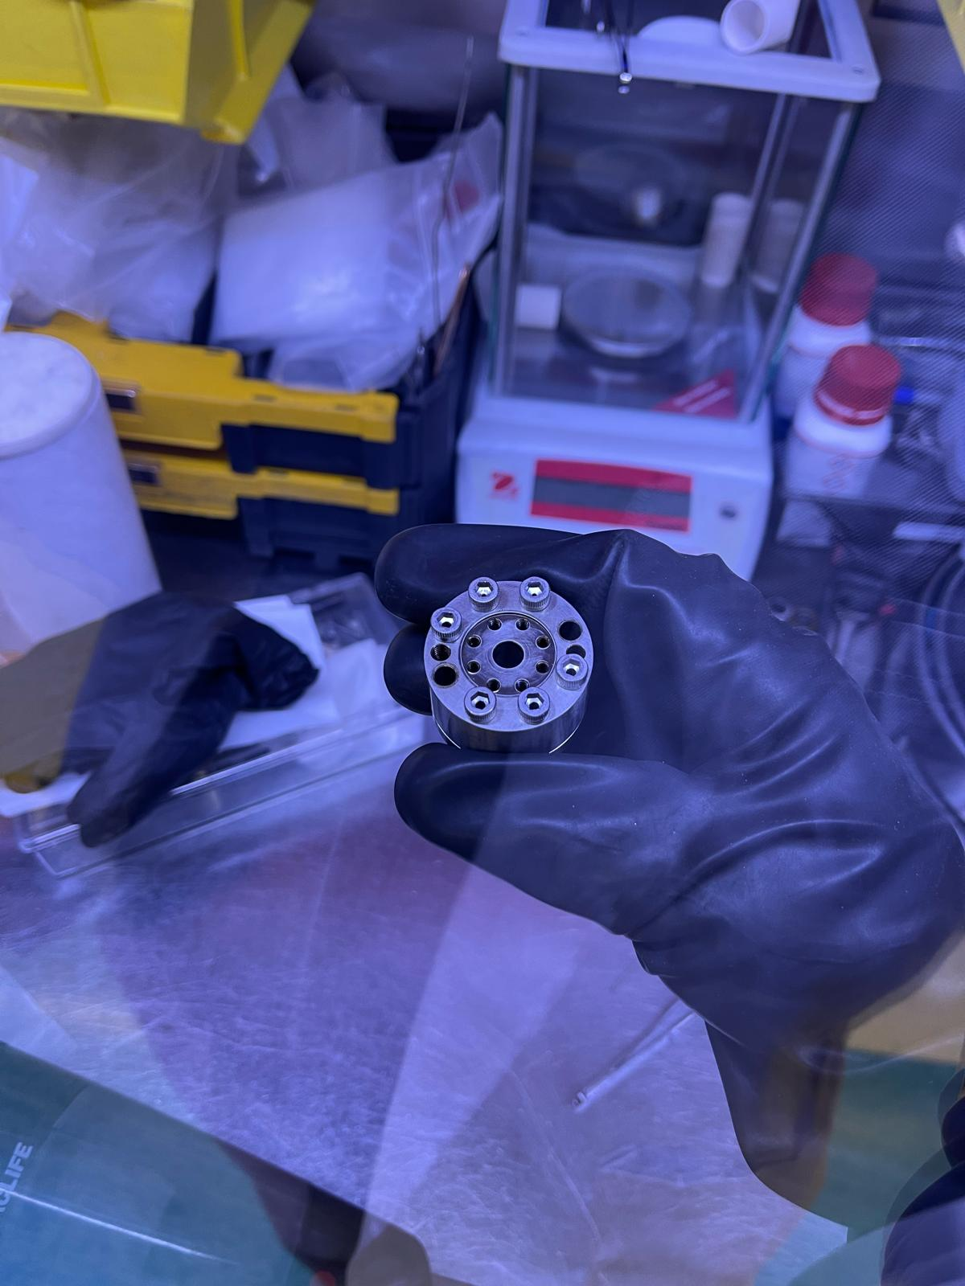
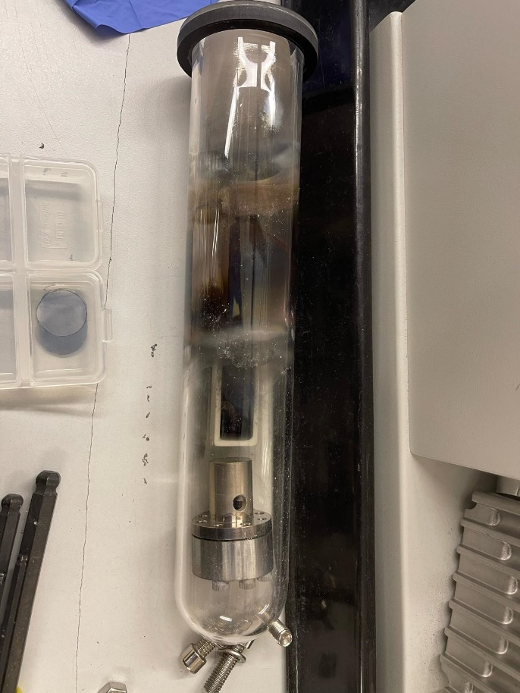
(a)
(b)
(c)
(e)
FLiNaK
SiC sample
Flange
650℃
600℃
Corrosion cell
Temperature (℃)
400℃
(d)
Vacuum tube
Corrosion cell
200℃
0.5h
0.5h
4h
Zirconium sponge
Time (h)

Slide 3
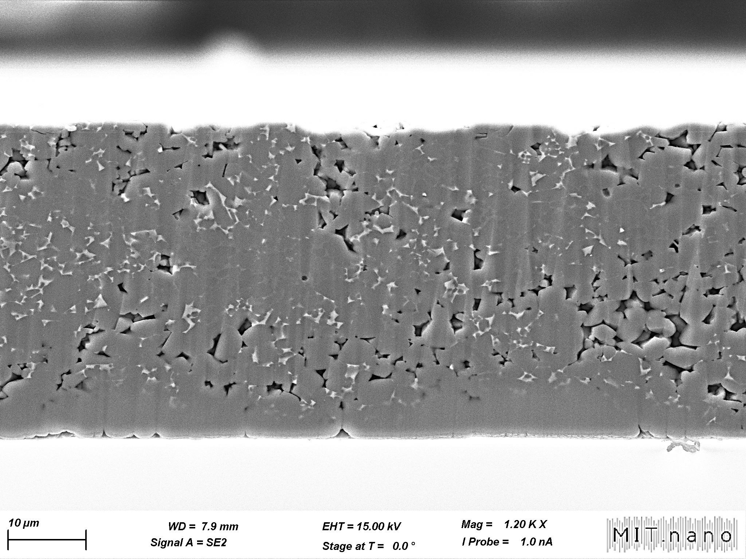
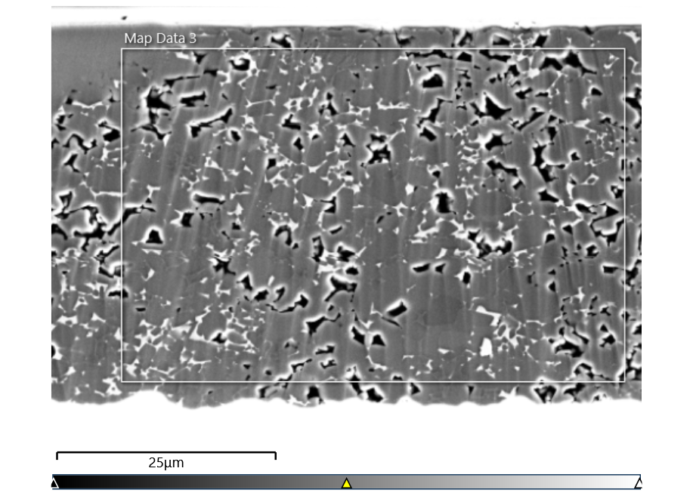
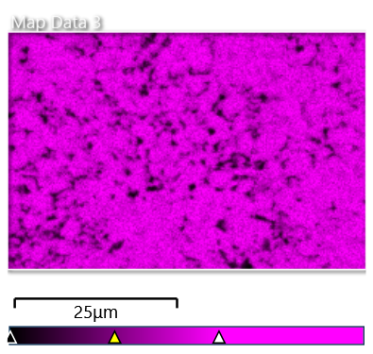
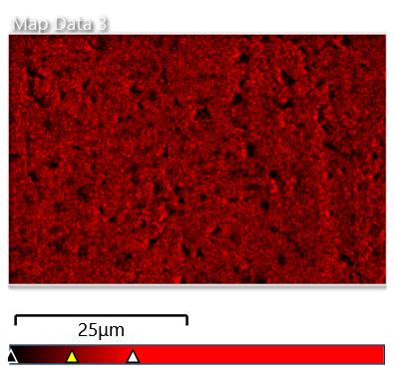
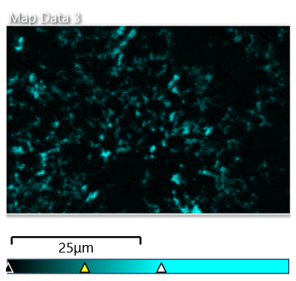
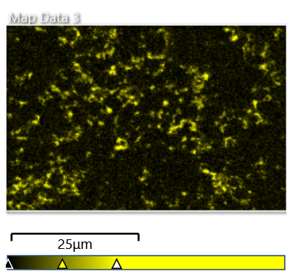
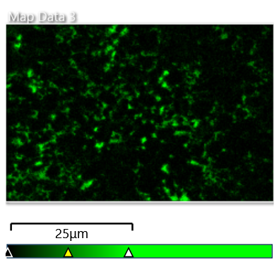
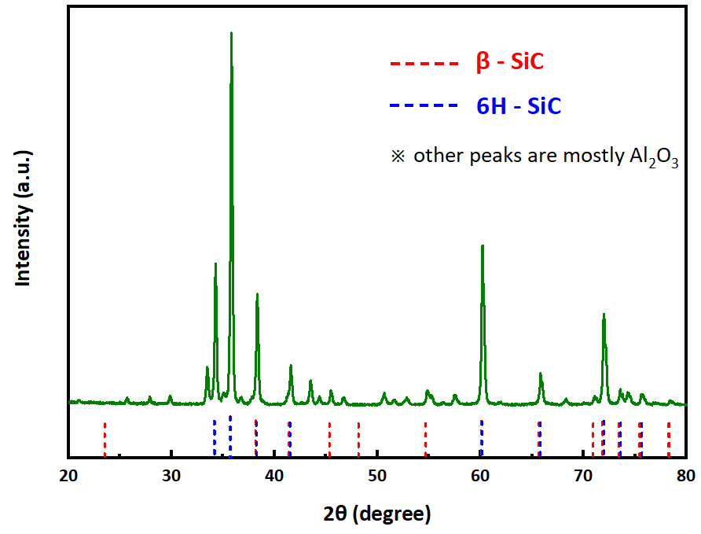
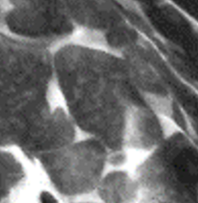
(a)
(b)
Si Kα1
C Kα1,2
Al Kα1
Y Lα1
O Kα1
10 um
(c)
(d)
Additives
Grain boundary
Y₂O₃
10 um

Slide 4
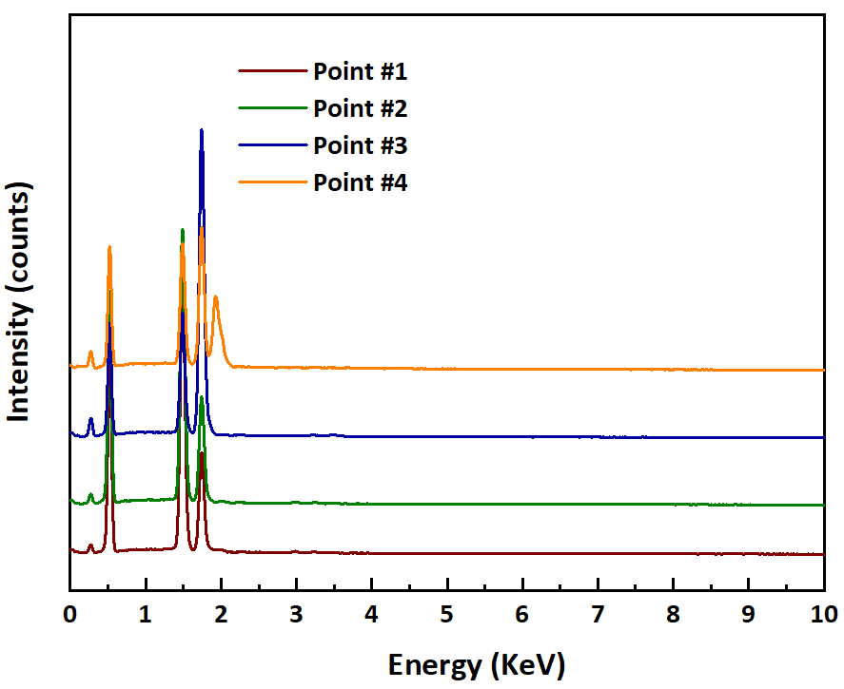
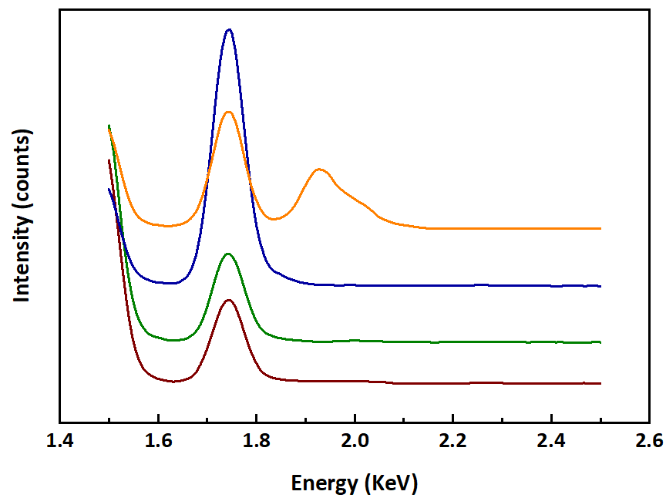
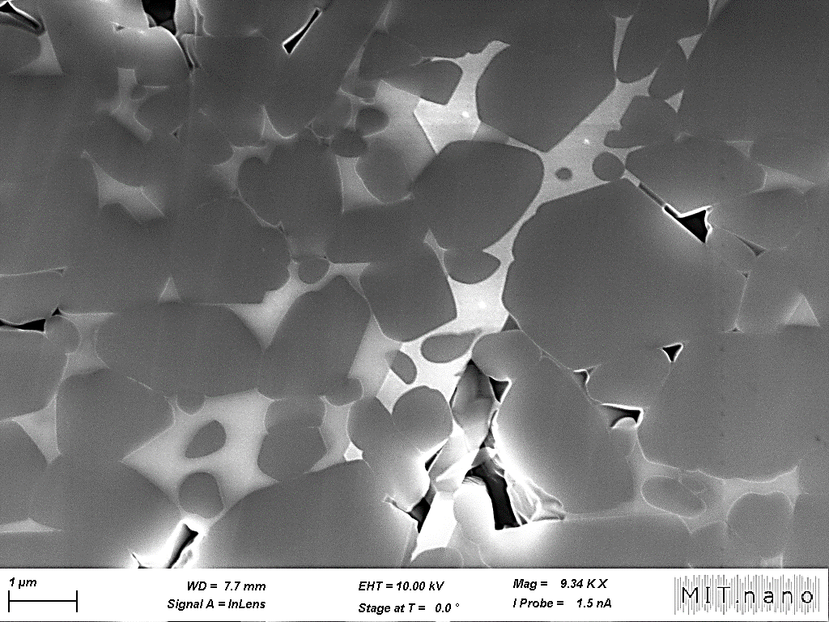
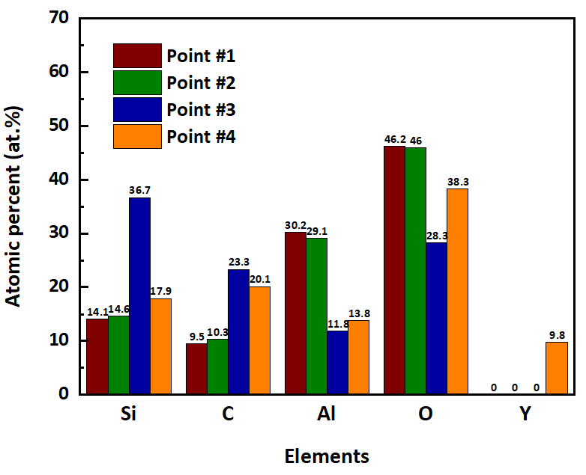
(a)
(b)
(e)
Si
Si
Y
O
Al
A
Y
C
B
5 um
2 um
(c)
(d)
(f)
#1
#2
A
#3
#4
2 um
B
2 um

Slide 5
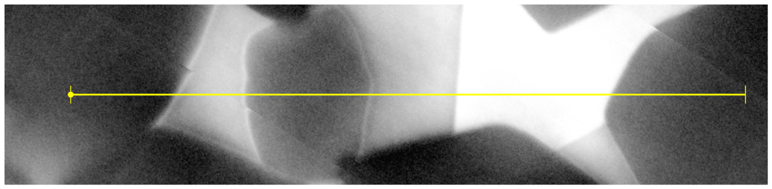
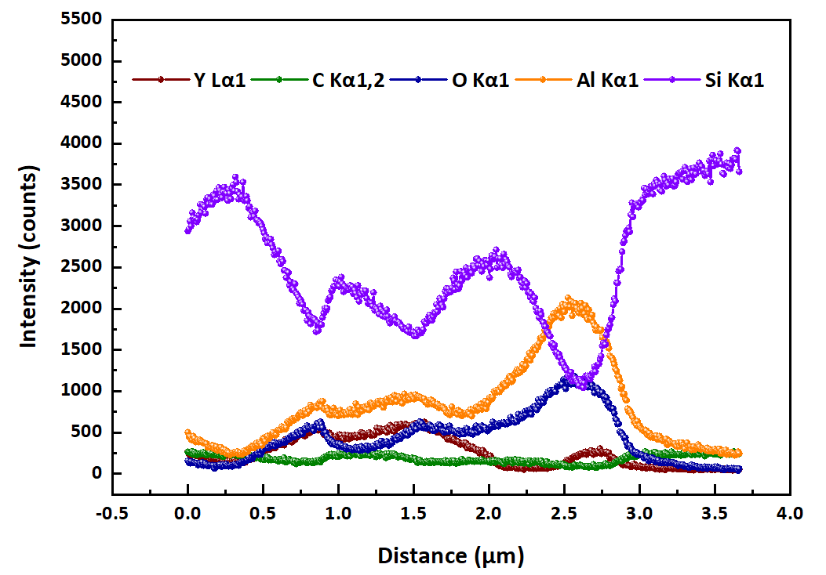
(a)
(b)
1 um

Slide 6
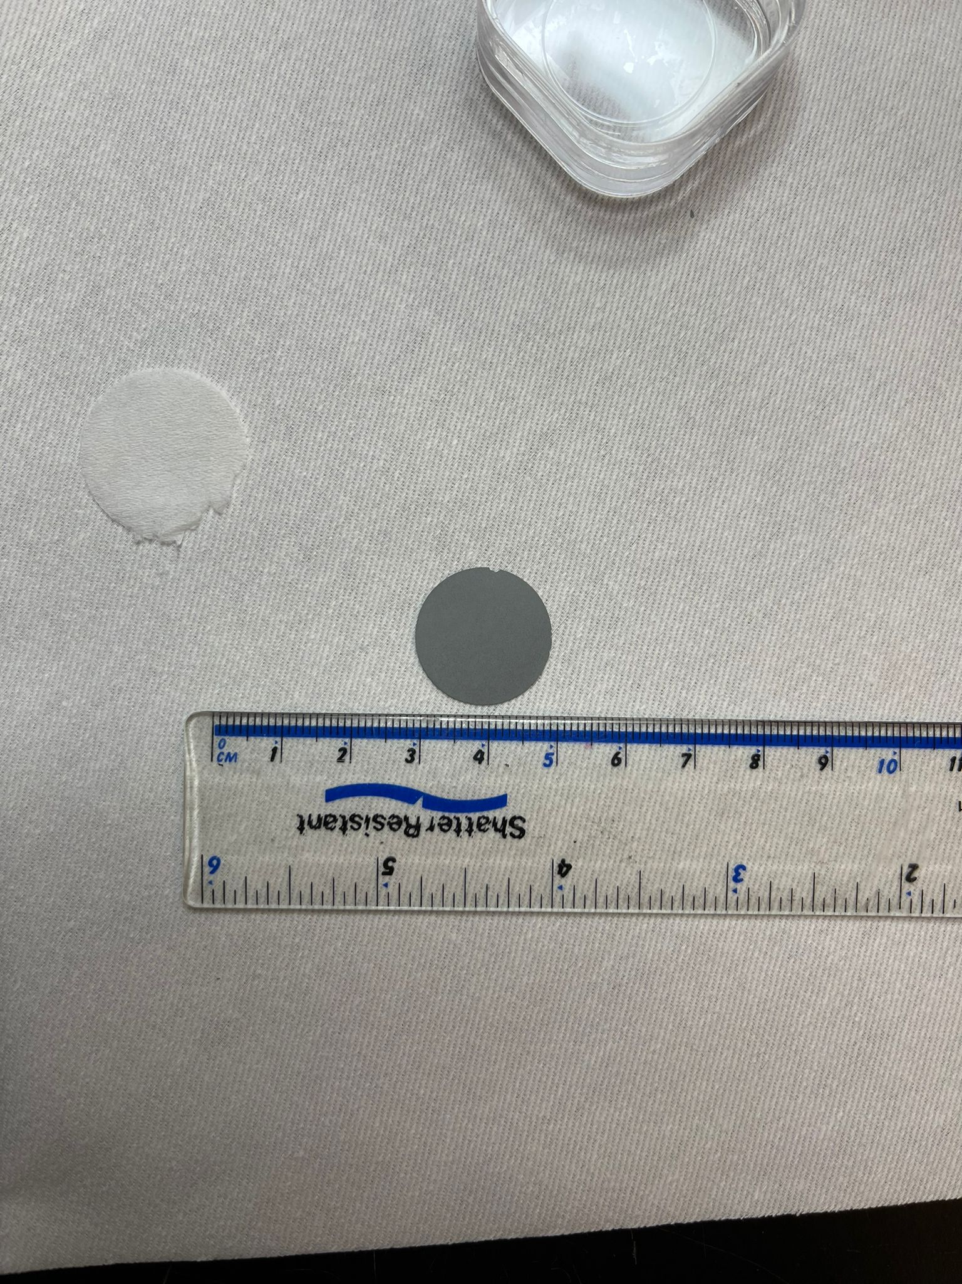
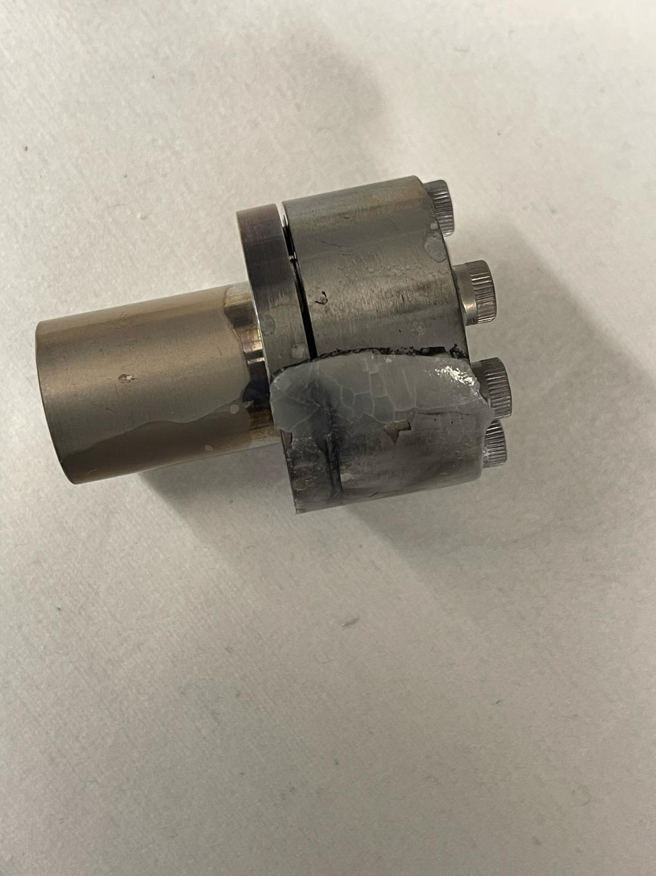
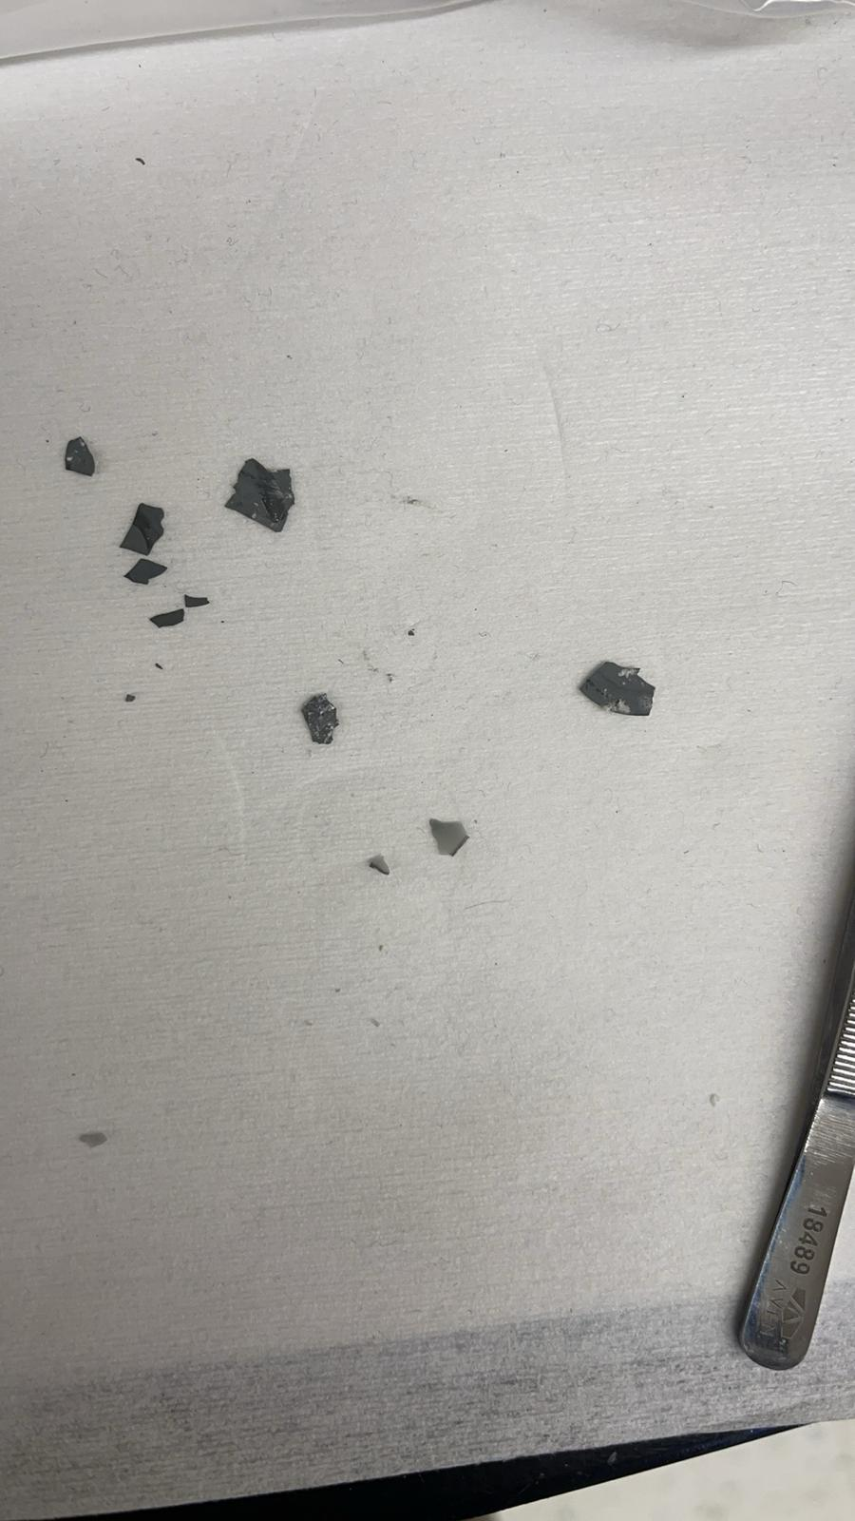
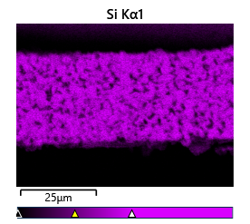
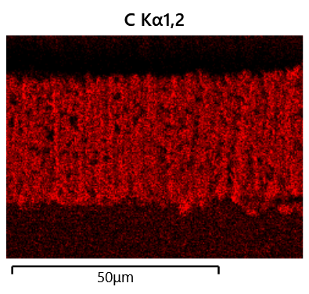
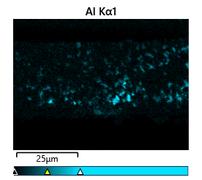
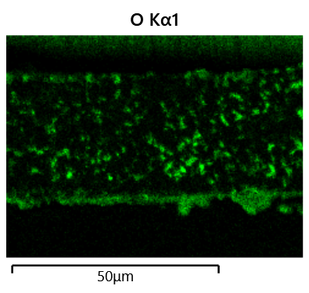
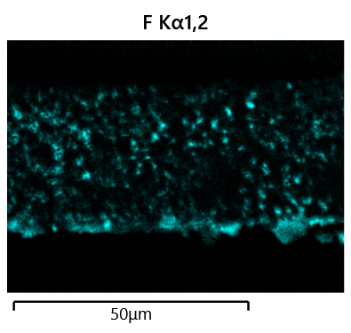
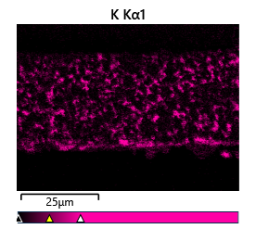
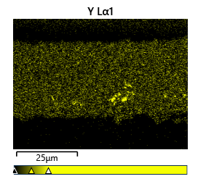
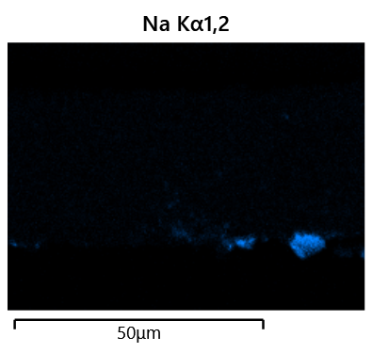
(a)
(b)
(c)
Solidified salt
Shattered
Before corrosion
Leaked cell
After corrosion
(d)
(e)
Si Kα1
(f)
C Kα1,2
10 um
(g)
Al Kα1
(h)
O Kα1
(i)
F Kα1,2
(j)
K Kα1
(k)
Na Kα1,2
(l)
Na Kα1,2
Y Lα1

Slide 7
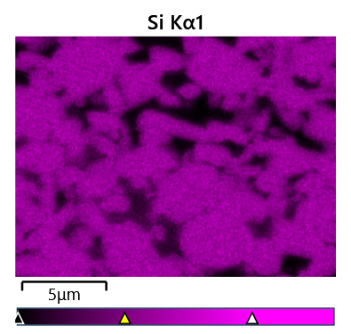
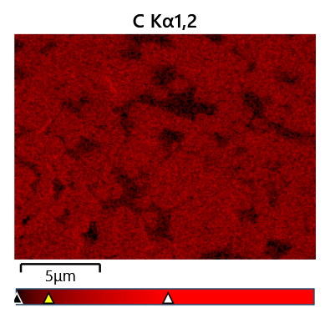
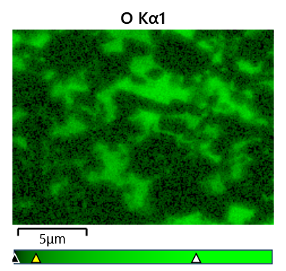
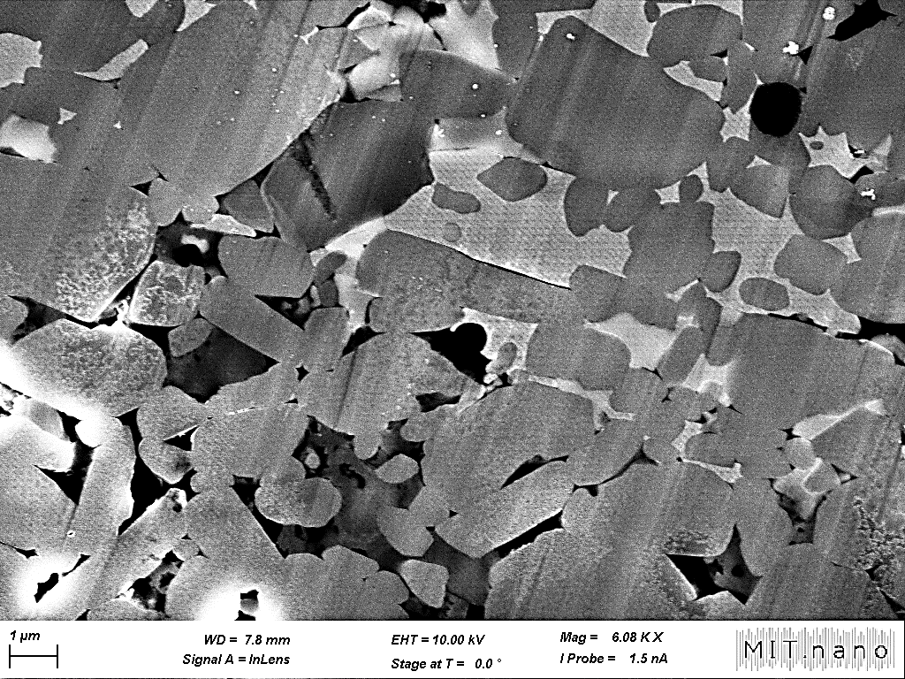
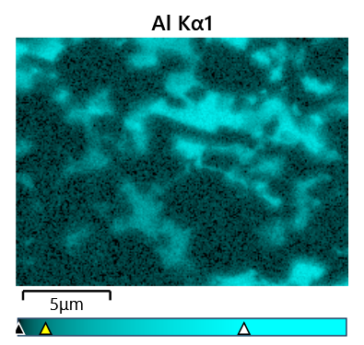
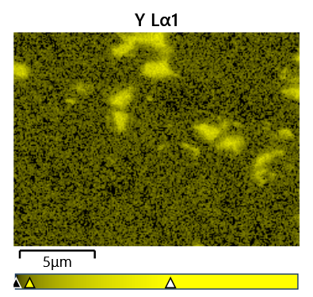
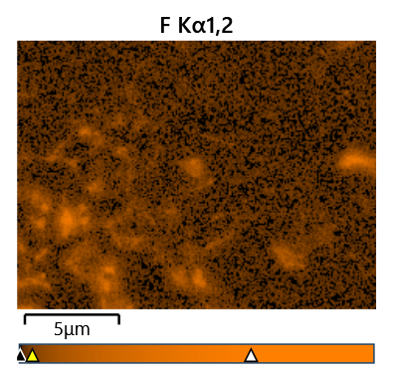
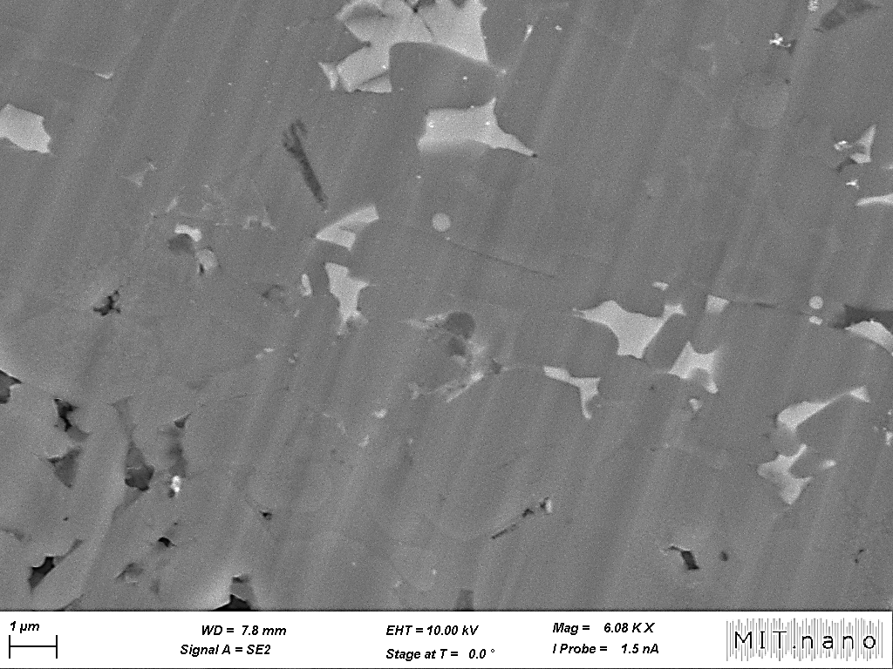
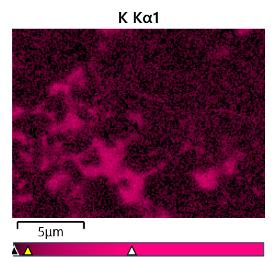
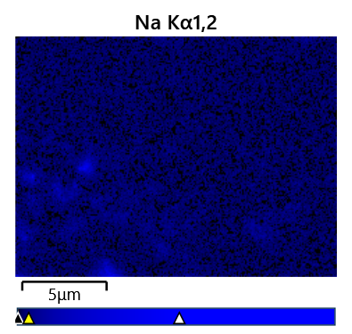
(a)
(b)
(c)
(d)
(e)
(f)
Overlay

Slide 8
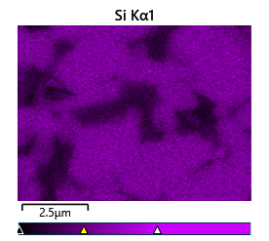
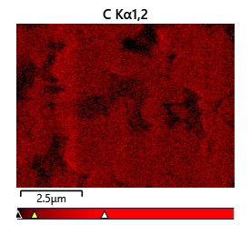
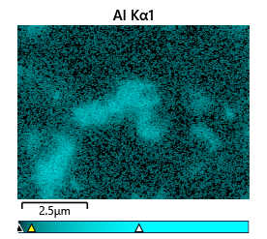
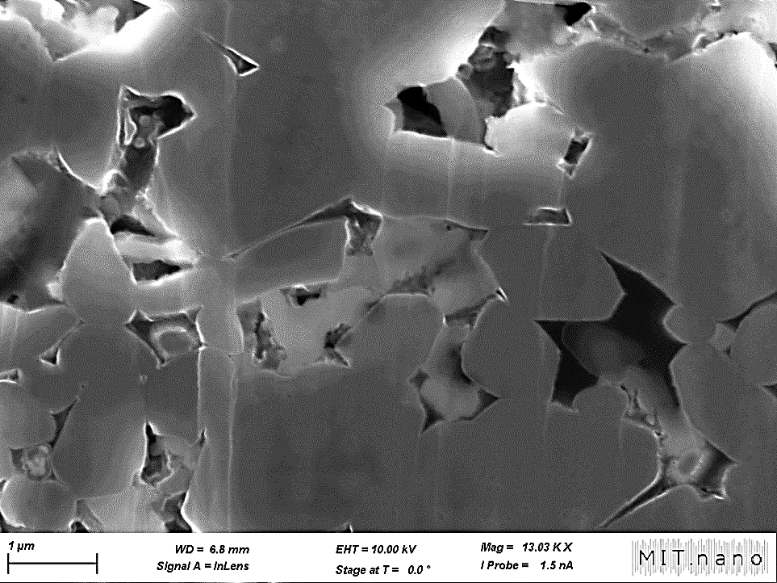
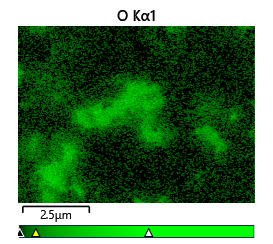
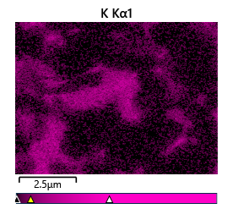
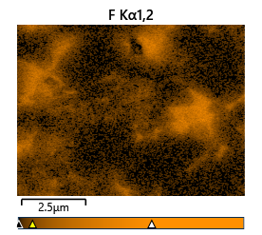
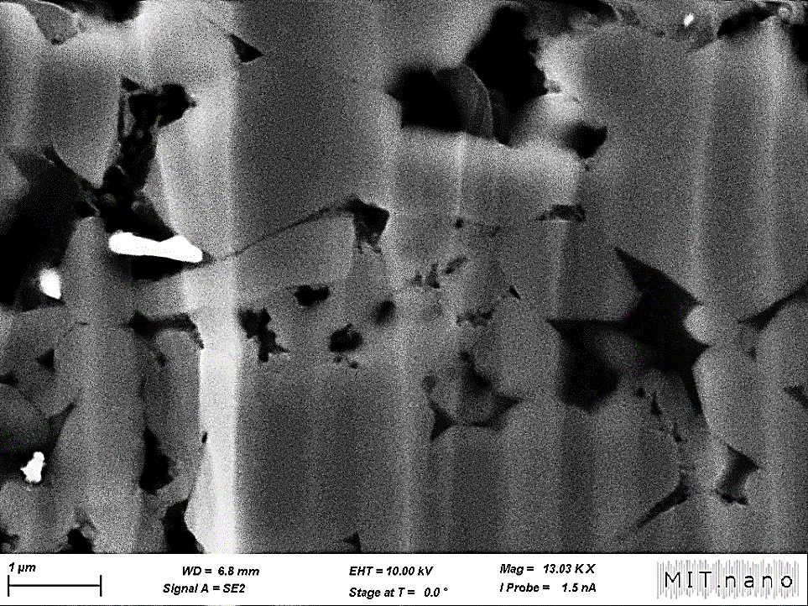
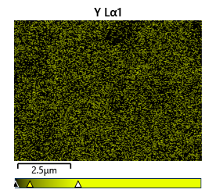
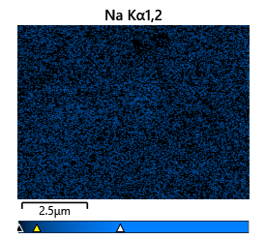

InLens
(a)
(c)
(d)
(e)
Al₂O₃
Cavity
1 um
(f)
(g)
(h)
SE
SE
(b)
Al₂O₃
Cavity
(i)
(k)
(j)
1 um
Overlay

Slide 9











(a)
(c)
(d)
(e)
(f)
(g)
(h)
2 um
InLens
(b)
(i)
(j)
(k)
2 um
SE

Slide 10



(a)
(b)
Corroded SiC
400 nm

Slide 11











InLens
(a)
(c)
(d)
(e)
(f)
(g)
(h)
2 um
SE
(b)
Dismantling process
Enriched C
(i)
(j)
(k)
surface

Slide 12
(a)
(b)
(c)
(d)
(e)
(f)
(g)
·
(h)
·
(i)
·

Slide 13









(a)
(b)
(c)
(d)
(e)
(f)
(g)
(h)

Slide 14











(a)
(b)
(c)
(d)
K
F
Si
C
Al
O
(e)
(f)

Slide 15


(a)
(b)
1
K
F
F
Si
0
Si
0
1
(c)
(d)
F
F
K
O
K
O

Slide 16


(a)
(b)
1
K
F
F
K
0
Si
O

Slide 17
(a)
SiC grains
(b)
SiC grains
_{Cavity}
Al₂O₃
_{Cavity}
Al₂O₃
_{KF}
_{KAlO2}
FLiNaK at 650℃
FLiNaK at 650℃
Crack
SiC grains
SiC grains
(c)
(d)
Al₂O₃
_{Cavity}
Enriched C
Enriched C
FLiNaK at 650℃
FLiNaK at 650℃
Spalled SiC grain
Spalled SiC grain

Slide 18

DFT
Data supporting experiments
Thermal dynamic
KAlO2 is more stable than K2O, so
Experiment
2 Al2O3 + 3 KF = AlF3 + 3 KAlO2
SiO2 + 4KF = SiF4 + 2K2O
2KF + SiF4 = K2SiF6

